Slide 1
Panduan Mahasiswa Menjawab Pertanyaan Bulanan (Technical Competence dan EES) dan Upload Logbook Secara Online Melalui Binusmaya

Slide 2
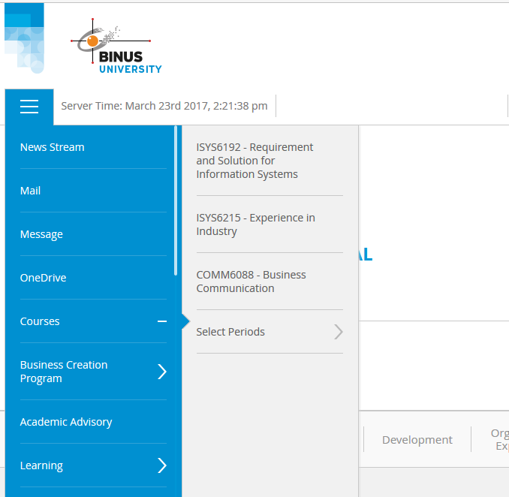
Pilih Matakuliah
Technical Competence
Laporan Log Book
EES

Slide 3
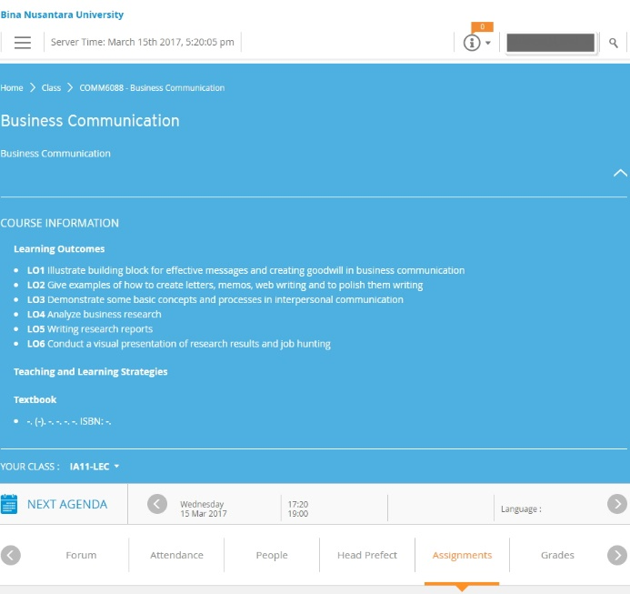
Pilih Tab Assignment
Setelah memilih Mata Kuliah yang diinginkan,
klik Menu Assignment

Slide 4
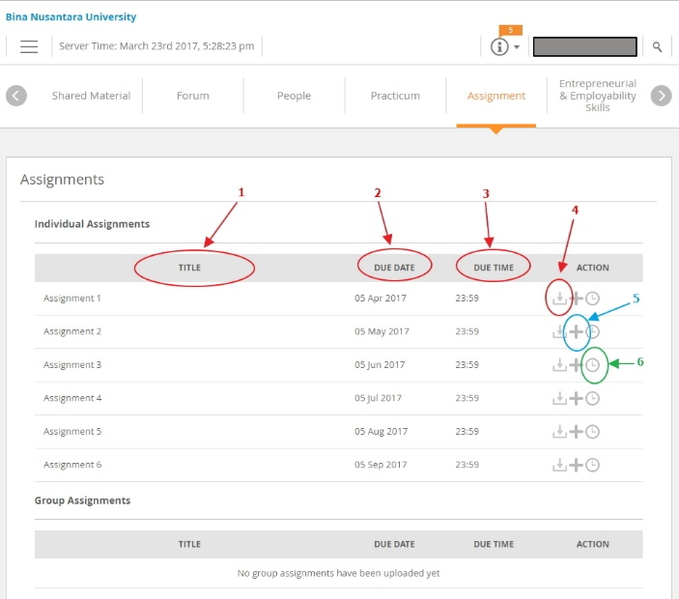
Tampilan Assignment
Keterangan:
1. Kolom Title: menampilkan Judul dari setiap assignment
2. Kolom Due Date: menampilkan due date dari assignment
3. Kolom Due Time: menampilkan due time dari assignment
4. Button Dowload : untuk mendownload file assignment
5. Button View History: menampilkan history file yang pernah diupdate
6. Button Add: untuk mengupload assignment

Slide 5
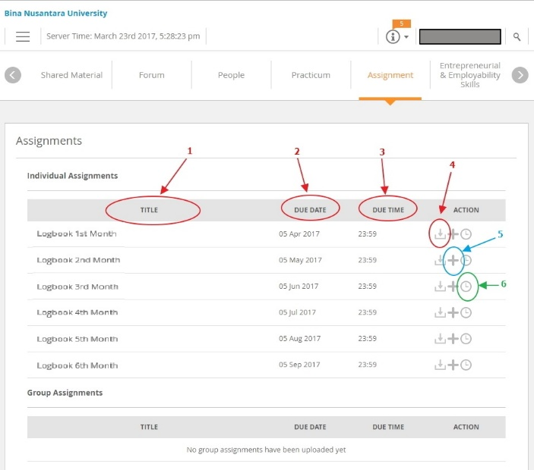
Tampilan LogBook
Keterangan:
1. Kolom Title: menampilkan Judul dari setiap LogBook
2. Kolom Due Date: menampilkan due date dari LogBook
3. Kolom Due Time: menampilkan due time dari LogBook
4. Button Dowload: untuk mendownload file LogBook
5. Button View History: menampilkan history file yang pernah diupdate
6. Button Add: untuk mengupload LogBook

Slide 6
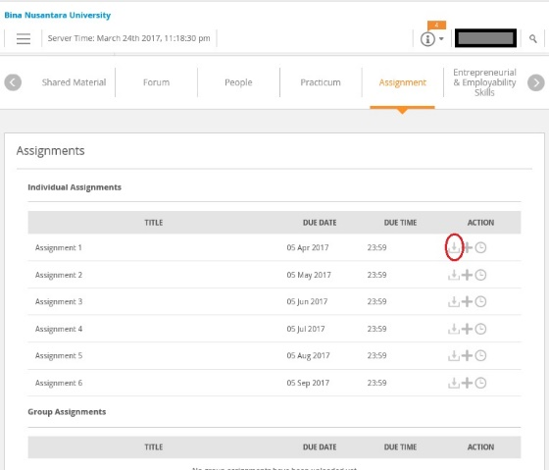
Download soal Assignment
Klik Button Download,
maka file assignment yang
dipilih akan terdownload

Slide 7
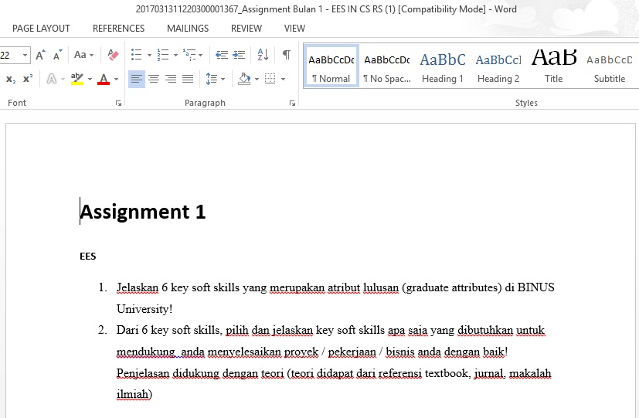
Menjawab pertanyaan bulanan
Jawablah pertanyaan dalam file assignment tersebut

Slide 8
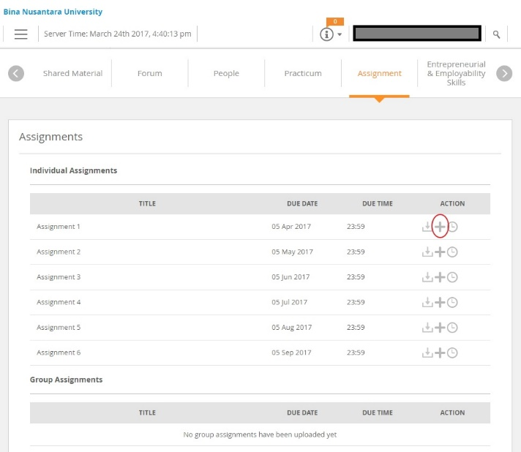
Upload jawaban
Klik icon ‘+’ untuk mengupload hasil jawaban

Slide 9
Terima Kasih

